Slide 1
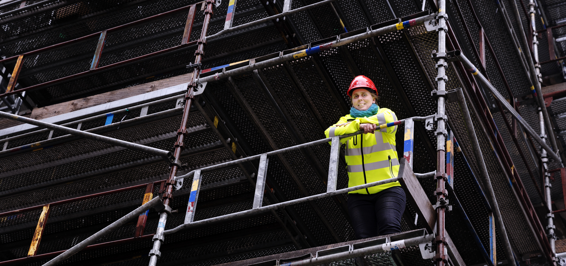

Företagsklimatet i byggbranschen 2025

Slide 2
Uppdatering av Lokalt företagsklimat 2025
Syfte och inriktning
Syftet med undersökningen är att låta företagare ge sin bild av hur de tycker företagsklimatet är i den egna kommunen.
Uppdateringen innebär att enkäten och rankingen riktas än tydligare mot områden som kommunen kan påverka. Den har skett i samarbete med bland annat kommunföreträdare, företag och undersökningsinstitut.
Fokus på frågor som kommunen har rådighet över.
Kommuner med minst 100 000 invånare får ytterligare 200 enkäter.
En del frågor formuleras om, en del frågor läggs till och en del frågor tas bort från fasta frågebatteriet.
Rankingen uppdateras utifrån det nya frågebatteriet men grundläggande struktur med enkätfrågor och statistikfaktorer och viktningen dem emellan kvarstår.

Slide 3


Om undersökningen i byggbranschen
Antal enkäter:
Antal anställda bland svarande företag
18237
Antal svarande företag:
6924
Svarsfrekvens:
Inga
1-5
6-25
26-50
51-100
Fler än 100
39 %
Andel medlemsföretag bland svarande:
69 %
%

Slide 4
Sammanfattande omdöme på företagsklimatet i kommunen
Branschvis
Utmärkt
Mycket bra
Bra
Godtagbart
Inte helt godtagbart
Dåligt
Notes:
Bilden visar snittbetyg på sammanfattande omdömet om företagsklimatet i kommunen 2025 för samtliga kommuner i länet.
Genomsnittet för Sverige är 3,5.

Slide 5
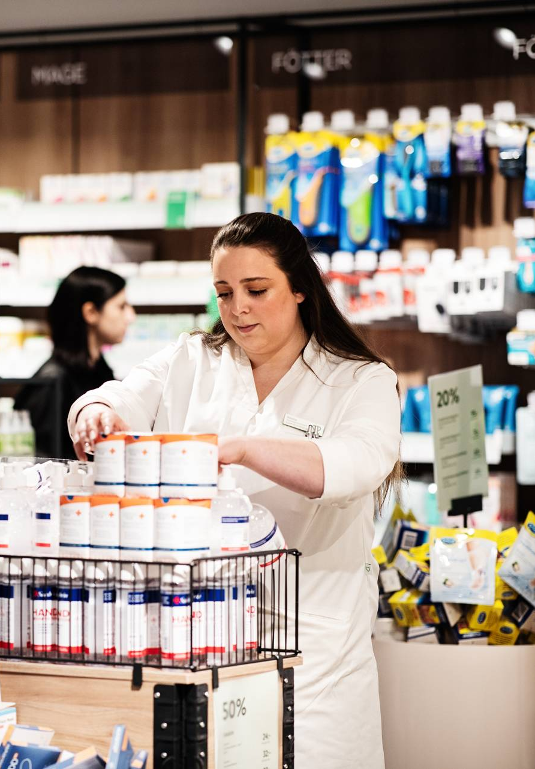
Så kan företagsklimatet förbättras
Företagens högst prioriterade åtgärder
1
Kortare handläggningstider (40 %)
Enklare att delta i upphandlingar (39 %)
Minskad brottslighet och ökad trygghet (38 %)
Bättre förståelse för företagande hos kommunens beslutsfattare (35 %)
Bättre dialog mellan kommunen och företagen (35 %)
2
3
4
5
Notes:
Bilden visar de fem mest prioriterade områdena i kommunen för att förbättra det lokala företagsklimatet, utifrån företagens svar (flervalsfråga).
Svarsalternativ:
Fler bostäder
Lägre kommunala avgifter
Kortare handläggningstider
Enklare att delta i upphandlingar
Mer byggbar mark för verksamheter
Mer samarbete mellan skolan och de lokala företagen
Bättre dialog mellan kommunen och företagen
Bättre förståelse för företagande hos kommunens beslutsfattare
Upphandla mer av kommunens verksamhet
Förbättra det lokala vägnätet
Fler som går en yrkesutbildning
Minskad brottslighet och ökad trygghet
Lätt att lösa ärenden digitalt
Stabil och konkurrenskraftig elförsörjning
Annat, vad

Slide 6

av företagen har haft kontakt med kommunen det senaste året.
61 %
Notes:
Snittet för Sverige är 64 %.

Slide 7

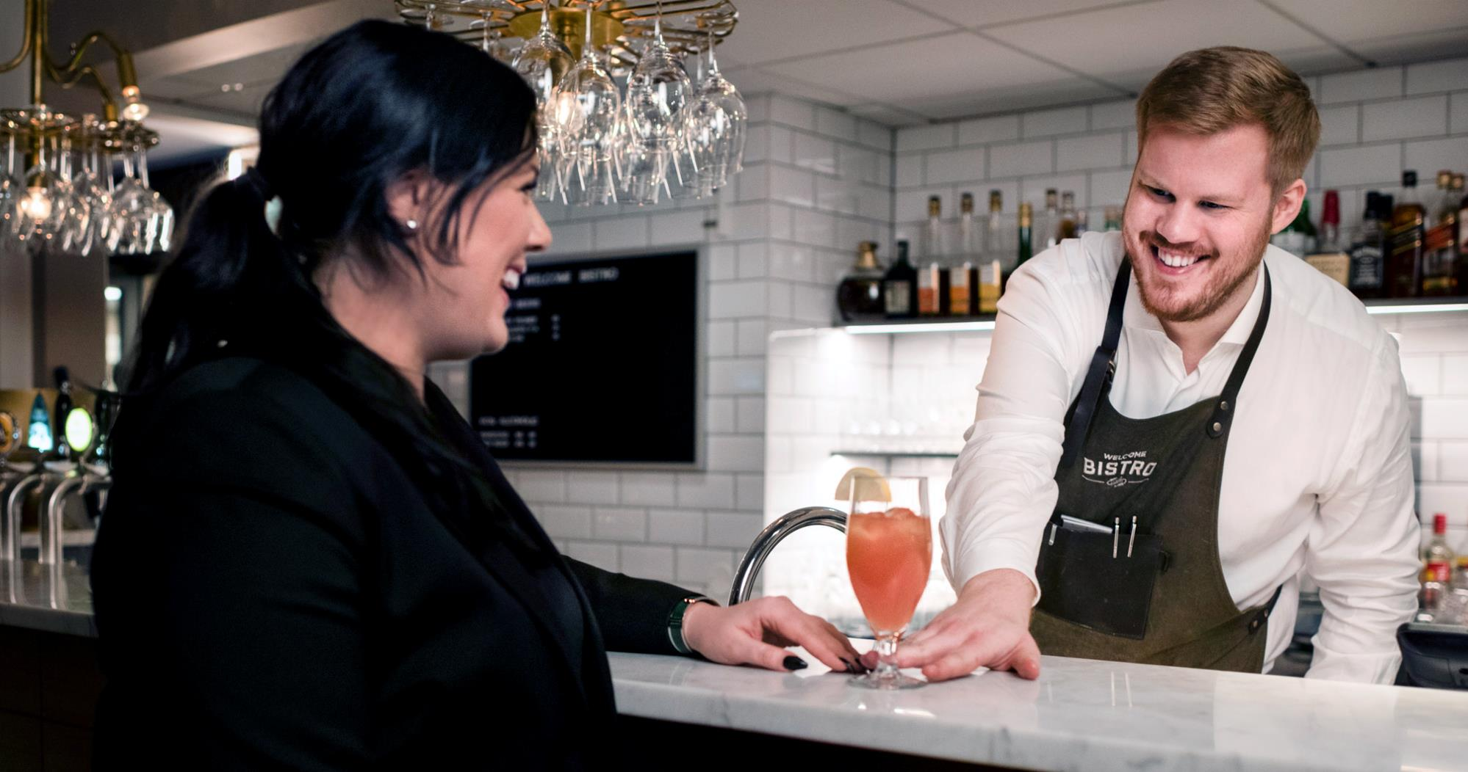
20 %
av företagen upplever att brottslighet och otrygghet påverkar dem negativt.
Notes:
Avser de som svarat „i hög utsträckning“ eller „i mycket hög utsträckning“ (betyg 1-2).
Snittet för Sverige är 18 procent.

Slide 8

av företagen upplever att
kommunens upphandling
är bristfällig.
34 %
Notes:
Avser de som svarat „dåligt“ eller „inte helt godtagbart“ (betyg 1-2).
Snittet för Sverige är 24 procent.

Slide 9
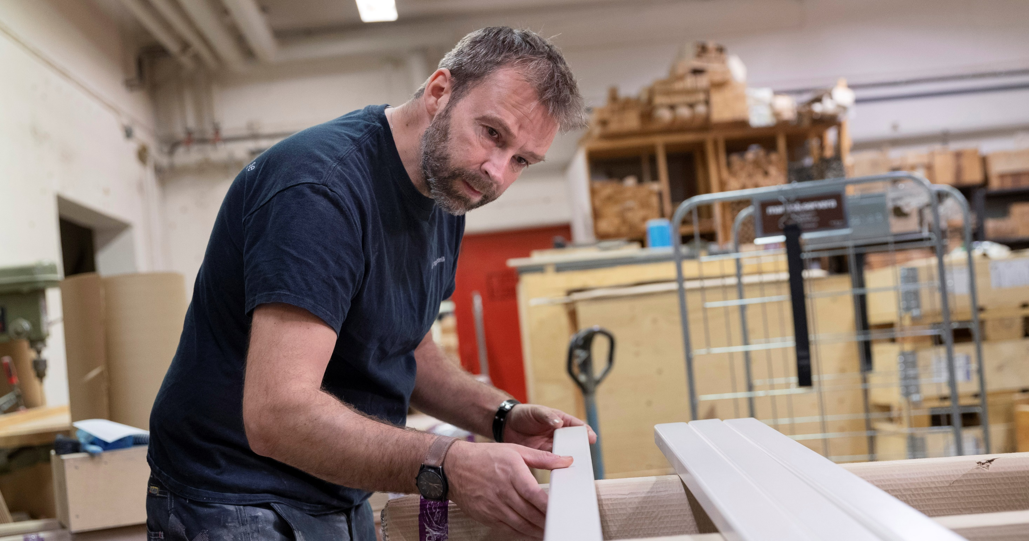
39 %
av företagen upplever att kompetensförsörjningen fungerar dåligt eller inte helt godtagbart.
Notes:
Avser de som svarat „dåligt“ eller „inte helt godtagbart“ (betyg 1-2).
Snittet för Sverige är 35 procent.

Slide 10
Alla enkätfrågor över tid
Företagare inom byggbranschen
Enkätfråga | 2016 | 2017 | 2018 | 2019 | 2020 | 2021 | 2022 | 2023 | 2024 | 2025
Sammanfattande omdöme | 3,2 | 3,2 | 3,3 | 3,3 | 3,3 | 3,3 | 3,3 | 3,3 | 3,3 | 3,3
Påverkan av brottslighet/otrygghet* |  |  |  |  | 3,5 | 3,6 | 3,7 | 3,7 | 3,7 | 3,7
Konkurrens från kommunens verksamheter* | 3,7 | 3,7 | 3,8 | 3,9 | 3,5 | 3,6 | 3,5 | 3,5 | 3,5 | 3,5
Infrastrukturen till och från kommunen |  |  |  |  |  |  |  |  |  | 3,5
Kommunpolitikers attityder | 3,2 | 3,2 | 3,2 | 3,3 | 3,1 | 3,1 | 3,1 | 3,1 | 3,2 | 3,2
Det lokala vägnätets framkomlighet och underhåll |  |  |  |  |  |  |  |  |  | 3,2
Tjänstepersoner attityder | 3,1 | 3,1 | 3,1 | 3,2 | 2,9 | 3,0 | 3,0 | 3,0 | 3,0 | 3,1
Kommunens service och bemötande | 2,9 | 2,9 | 2,9 | 2,9 | 3,0 | 3,0 | 3,0 | 3,0 | 3,1 | 3,1
Skolans samarbete med de lokala företagen** | 3,7 | 3,7 | 3,7 | 3,7 | 2,8 | 2,8 | 2,8 | 2,8 | 2,9 | 3,1
Dialog med kommunen i viktiga frågor för företagen** | 2,9 | 2,9 | 2,9 | 2,9 | 2,7 | 2,7 | 2,7 | 2,8 | 2,8 | 2,9
Kommunens information i frågor som berör företaget** | 2,8 | 2,9 | 2,9 | 2,9 | 2,8 | 2,8 | 2,8 | 2,8 | 2,8 | 2,8
Tillgång till relevant kompetens | 2,6 | 2,4 | 2,5 | 2,5 | 2,6 | 2,7 | 2,5 | 2,6 | 2,8 | 2,7
Upphandling | 2,5 | 2,5 | 2,5 | 2,5 | 2,4 | 2,5 | 2,5 | 2,5 | 2,5 | 2,6
Företagarnas betyg sätts på skalan: 1 = Dåligt 2 = Inte helt godtagbart 3 = Godtagbart 4 = Bra 5 = Mycket bra 6 = Utmärkt
*Skala: 1 = I mycket hög utsträckning 2 = I ganska hög utsträckning 3 = I varken hög eller låg utsträckning 4 = I ganska liten utsträckning 5 = I mycket liten utsträckning 6 = Inte alls
** Innan 2025 var svarsalternativen ”Skolans kontakt med det lokala näringslivet”, ” Dialog mellan företag och kommunens beslutsfattare” respektive ” Kommunens information till företagen”
Notes:
Tabellen visar resultatet för företagarna i kommunen. Enkätfrågorna visas i fallande ordning efter 2025 års resultat.

Slide 11
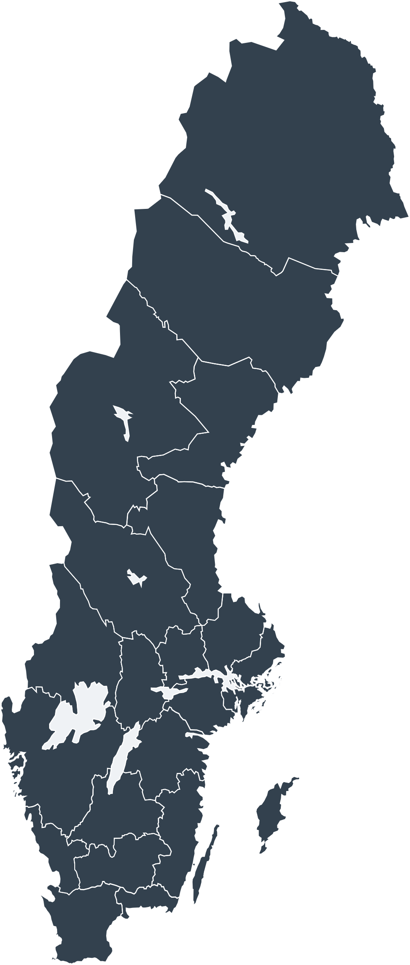
Svenskt Näringsliv
Kontakt
Fyll i dina kontaktuppgifter här.
Läs mer på foretagsklimat.se
Rankingsläpp 24 september 2025

